Slide 1
Programa de Mantenimiento
de Locales Educativos 2022

Slide 2
Formato de registro acciones de mantenimiento que no lograron atenderse con los recursos asignados en el Programa de Mantenimiento 2022
Septiembre 2022

Slide 3
Objetivo
Brindar asistencia técnica a los responsables del Programa de Mantenimiento sobre el proceso de registro de las acciones de mantenimiento que no lograron atenderse con los recursos asignados en el marco de trabajo del Programa de Mantenimiento 2022.

Slide 4
Cronograma
Etapa de evaluación final
Responsable | Actividad | Plazo
Responsable de Mantenimiento | Registro de acciones de mantenimiento que no lograron atenderse con los recursos asignados. | Hasta el 24 de octubre de 2022

Slide 5
Marco Legal
RM N° 016-2022-MINEDU
6.7. Evaluación final por parte de las II.EE.
a) Una vez culminado el procedimiento de registro de Declaración de gastos, el responsable de mantenimiento deberá registrar en el sistema “Mi Mantenimiento” las acciones de mantenimiento que no lograron atenderse con los recursos asignados, a fin de facilitar la programación de acciones para el siguiente periodo de intervención. Para ello se registrará una nueva versión del formato del Anexo N° 3. Ficha de acciones de mantenimiento.

Slide 6
Objetivo del registro
La finalidad del registro de acciones que no lograron atenderse con los recursos del Programa 2022 es identificar las necesidades de infraestructura pendientes de implementar en el local educativo.

Slide 7
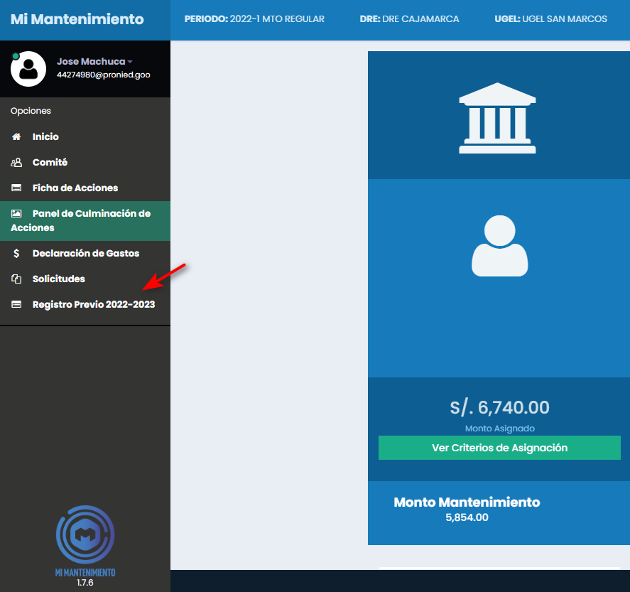
¿Cómo se realizará el registro?
El registro está a cargo del responsable de mantenimiento y se realiza a través del Sistema Mi Mantenimiento, ingresando al panel izquierdo. El formato se ha habilitado con el nombre de ACCIONES PENDIENTES.
La funcionalidad estará habilitada solo para los responsables de mantenimiento que cuenten con una Declaración de Gastos verificada.

Slide 8
Paso 1: Ingresar al sistema

Slide 9
Paso 2: Ingresar a Registro Previo 2022-2023

Slide 10
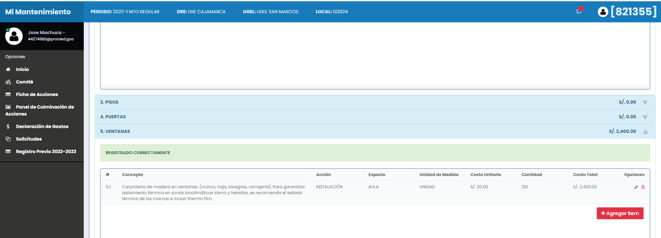
Paso 3: Seleccionar partidas
Al ingresar a la funcionalidad, se encontrarán las mismas partidas de la FAM regular pero con la
particularidad que no tiene un monto límite.

Slide 11
Paso 3: Seleccionar partidas
Si bien no existe un monto límite al momento de completar las partidas, se deben registrar los documentos y fotos que sustenten el monto ingresado.

Slide 12
Paso 4: Ingresar fotos y documentos
Se ingresan las fotos y documentos ingresando al botón verde de Fotos y Documentos

Slide 13
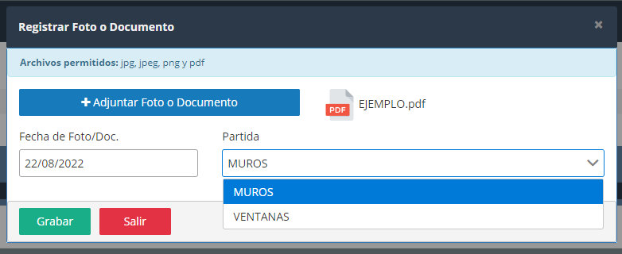
Paso 4: Ingresar fotos y documentos
Se tiene que ingresar mínimo una foto y documento por cada partida presupuestada.

Slide 14
Paso 4: Ingresar fotos y documentos
Luego, en esta pestaña se visualizará las fotos y/o documentos asociados a cada partida.

Slide 15
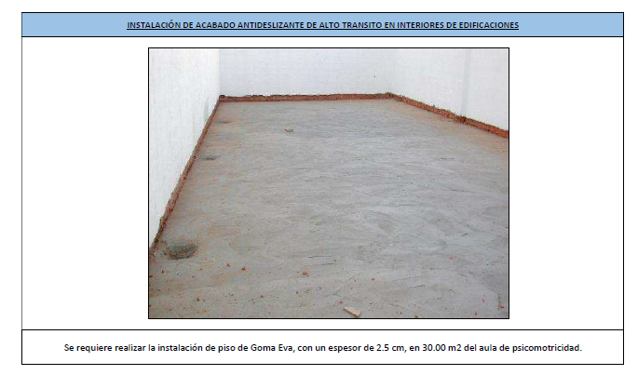
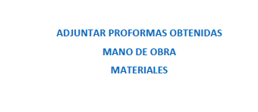
Paso 4: Ingresar fotos y documentos
Puede ser en un único archivo en pdf por cada ítem registrado.

Slide 16
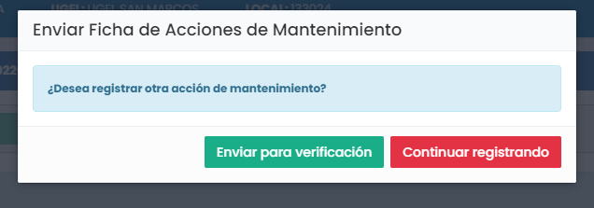
Paso 5: Enviar ficha de acciones de mantenimiento
Se enviará a verificar la ficha previa haciendo click en el botón Enviar para verificación
Después se mostrará una ventana de validación para confirmar el envío o continuar con el registro, hacer click en el botón enviar para verificación.

Slide 17
Paso 5: Enviar ficha de acciones de mantenimiento
Si se envía correctamente la información por cada partida, se mostrará un mensaje indicando se envió correctamente.

Slide 18
Paso 6: Corregir antes de enviar, de ser el caso.
Si no se ha cargado las fotos ni documentos de cada partida, no se podrá enviar a verificación y el Sistema mostrará el siguiente mensaje:
Se subsanan las fotos/documento (s) y debe enviarse para verificación.

Slide 19
Validación del registro
No esta permitido el registro, si el responsable de mantenimiento no dispone de su Declaración de Gastos verificada para el periodo 2022-1.

Slide 20
Acciones no habilitadas
No se habilitó el registro de partidas que no constituyen acciones de mantenimiento de infraestructura, como son las cuatro siguientes :
Partida N° 16: Instalaciones complementarias
Partida N° 19 útiles escolares y de escritorio,
Partida N° 20: Kits de higiene
Partida N° 21: Rutas solidarias
Partida N° 22: Transporte
Ejemplo del caso transporte

Slide 21
¡Recuerda!
El registro no es una FAM, es decir no es una programación o solicitud de presupuesto, sino un identificación de necesidades.

Slide 22
Clausura
¡Gracias por su asistencia!

Slide 23
UNIDAD GERENCIAL DE MANTENIMIENTO (UGM)
mimantenimiento@pronied.gob.pe

